Slide 1
Средства проектирования и разработка web-сайтов
Сохина Анна, S4107
Node.JS

Slide 2
Как в Node.jsвыполняется JavaScript?
Node или Node.js — серверная реализация языка программирования JavaScript, основанная на движке V8. Предназначена для создания масштабируемых распределённых сетевых приложений, таких как веб-сервер. В отличие от большинства программ JavaScript, этот каркас исполняется не в браузере клиента, а на стороне сервера.
Node.js это среда выполнения JavaScript, точно как браузер, только без доступа к DOM.

Slide 3
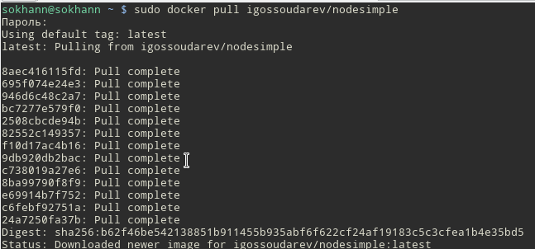
Выполнить docker pull igossoudarev/nodesimple

Slide 4
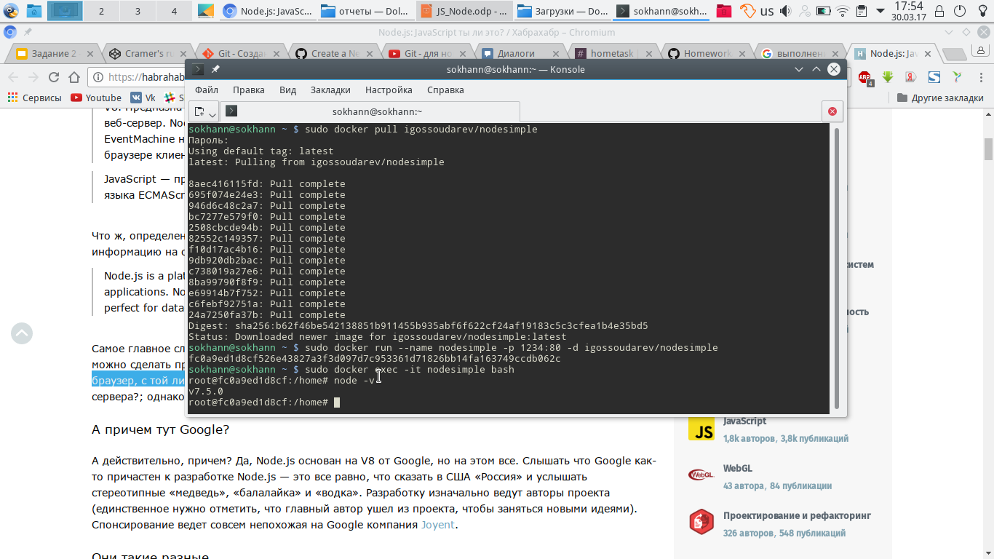
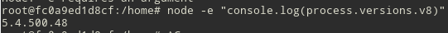
Какая версия Node.js в этом контейнере?
Какая версия движка V8 используется в этой версии?
Какая версия стандарта ECMAScript и в каком объёме реализована в этой версии?
ES5 - 99%, ES6 - 97%, ES2016+ - 48%, ESNext - 1%

Slide 5
Источники
ECMAScript 6 compatibility table. URL: http://kangax.github.io/compat-table/

